Slide 1
북한의 해킹 사례와 대응 방안
강릉원주대학교
소프트웨어학과 이재길

Slide 2
북한의 IT 산업
IT 산업 구조의 변화
북한은 제조업의 한계를 극복하기 위해 생각보다 오랜 시간 동안 IT 기술에 투자해 왔음
초기에는 하드웨어 개발 중심으로
현재는 소프트웨어 개발 중심

Slide 3
북한의 해킹 전략 -1
 사이버 공격을 위한 비밀 활동 장소 선택
  중국의 심양에 있는 북한 식당인 칠성각
  심양, 단동, 베이징 및 기타 중국 도시의 PC 카페 활용
 중국 통신 회사 활용
  차이나 유니콤 (China Unicom)과 같은 중국 통신 회사의 중추선에 점퍼를 몰래 넣어 침입한 통신 회선을 사용하여 사이버 공격을 시도.

Slide 4
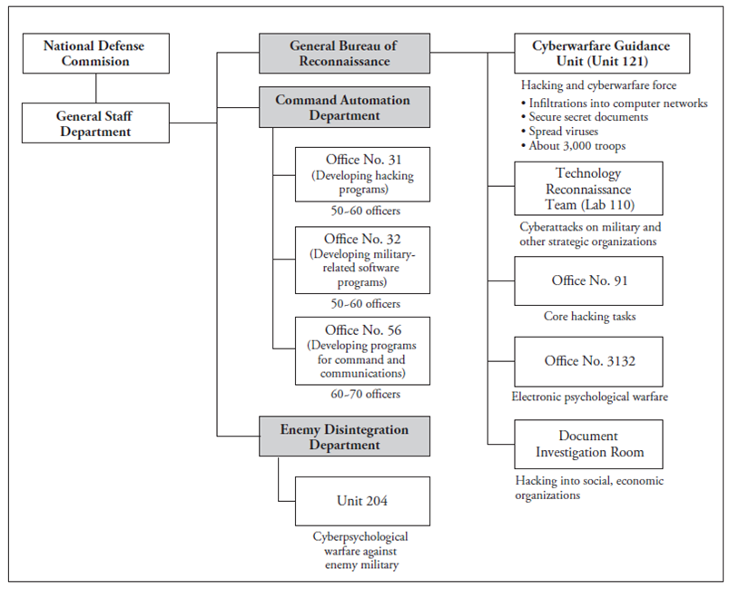
북한의 해킹 전략 - 2
해킹 부대 운용 – 121 부대
.
Notes:
전문가의 추정과 탈북자들의 증인을 바탕으로 한 북한의 사이버 전쟁 조직에 관한 구성도이다.
북한의 사이버 전쟁 조직도에 관해 가장 주목해야 할 것은 국방위원회가 통제하는 GBR에 해킹 유닛이 부착되어 있다는 점이다.
앞서 언급 한 바와 같이 한국의 검찰청과 국가 정보원은 GBR의 121 부대를 수많은 사이버 공격의 주요 용의자로 지정했다.
한편, 북한 사이버 전사의 총 수는 6,800 명에 이르렀으며 김흥광과 다른 뉴스에 따르면 조만간 10,000 명에 이를 것이라고 한다.

Slide 5
북한의 해킹 전략 - 3
해킹 교육 기관 운용
  미림 대학, 모란봉 대학 및 기타 고등 교육 기관 설립
    뉴스 보도에 따르면 북한은 사이버 전사 교육을 목적으로 미림 대학, 모란봉 대학 및 기타 고등 교육 기관을 설립했다.
    이 학교는 북한 인민군과 밀접한 관련이 있으며 매년 수백 명의 전문 해커를 교육. 졸업 후 해킹 부대의 군사 공무원으로 임명.
.

Slide 6
북한의 해킹 사례 - 1
한국 정부와 민간 부문 웹 사이트에 대한 DDoS 공격 시도
- 2010년 7월 7일 북한은 한국 정부와 민간 부문 웹 사이트에 대한 DDoS 공격을 시도했다. 그들은 P2P 사이트, 대화방, 웹 하드 및 무료 백신 프로그램 사이트를 통해 멀웨어를 유포했다. 맬웨어는 PC를 감염시켜 좀비 PC로 만들었다. 북한 해커들은 전 세계 수천만 대의 좀비 PC 자원을 통제했다. 사이버 공격을 시작하기로 결정했을 때, 이 좀비 PC는 엄청난 양의 데이터 패킷을 지정된 웹 사이트와 웹 사이트 서버의 용량을 초과하여 전송했다. 때때로 DDoS 공격은 사회에 심각한 피해를 입힌다. 그러나 이러한 종류의 사이버 공격은 웹 사이트의 마비와 웹 사이트 손상 등을 초래하게 된다. 북한의 DDoS 공격 기술이 나아지더라도 고급 기술이 필요하지 않았으며 웹 사이트가 마비되면서 서버의 데이터가 지워지는 경우가 있었다.
.

Slide 7
북한의 해킹 사례 - 2
주한 미군을 포함한 40개의 한국의 공기업, 정부, 군사 및 개인 웹 사이트에 대한 DDoS 공격
- 2011년 3월 4일 북한 해커는 강화된 사이버 공격 기능을 시연했다. 북한은 주한 미군을 포함한 40개의 한국의 공기업, 정부, 군사 및 개인 웹 사이트에 대한 DDoS 공격을 시작했다.
4월 12일 북한은 농협 인터넷 뱅킹 시스템을 마비시켰다. 은행의 서버가 중단되고 데이터가 지워졌다. 전문가들은 이 공격을 면밀히 평가한 후 북한 해커가 인터넷 뱅킹 시스템의 유지 관리 기술자에 대해 APT를 사용한 것으로 보인다. 북한 해커들은 유지 보수 기술자를 식별하고 그 기술자의 PC에 악성 코드를 주입하기 위해 많은 시간과 에너지를 소비 한 것으로 보였다. 이를 알지 못한 채 기술자는 자신의 PC를 농협인터넷 뱅킹 시스템에 연결하여 정기 점검을 수행했으며 맬웨어는 동시에 시스템에 주입되었다. 그리고 그것은 전체 이야기의 시작이었다.
.

Slide 8
북한의 해킹 사례 - 3
은행과 미디어 대행사 등의 하드디스크 파괴/차단
- 2013년 3월 20일, MBR (Master Boot Record) 와이퍼 공격으로 농협, 신한은행, 제주은행 등을 포함하는 은행과 YTN, KBS, and MBC 등을 포함하는 미디어 대행사 등 32,000 대의 컴퓨터의 하드디스크가 파괴되고 차단되었다. 이로 인해 공격을 받은 방송사들은 방송에 차질을 빚었으며 금융기관들의 거래가 한동안 중단됐다. 이 사건은 2013년 3.20 사이버 테러로 명명되었다. 보안업체들의 자체 조사 결과 악성코드가 백신 프로그램의 구성 파일로 위장해 기업 내부 백신 업데이트 서버를 통해 곳곳에 퍼졌다는 사실이 드러났다. 정부·민간 합동대응팀은 북한이 적어도 8개월 전부터 공격을 준비했다고 분석했다. 이 사건으로 한국의 시민들은 사이버공격이 얼마나 가공할 만한 위력을 가질 수 있는지를 확인했다.
.

Slide 9
북한의 해킹 사례 - 4
DailyNK, Free North Radio 및 NKnet을 공격
2013년 3.20 사이버 테러 5일 후, 북한 사이버 전사들은 DailyNK, Free North Radio 및 NKnet을 공격했다. 이 기관들은 탈북한 북한 지식인이 운영하는 공공 언론 기관으로서 북한 정권의 잘못된 내용을 전파하는 언론 기관이다.
6월 25일 16개의 정부 및 미디어 대행사 웹 사이트에 대한 DDoS 공격이 있었다. 또한 북한 해커들은 그 웹 사이트의 DNS 서버를 목표로 삼았다.
.

Slide 10
북한의 해킹 사례 - 5
소니 픽쳐스사 해킹
2014년 11월 북한이 소니 픽쳐스를 해킹한 사건이 발생했다. 이는 북한 김정은 노동당 위원장을 희화화한 영화 '인터뷰'를 제작한 소니 픽쳐스가 해킹을 당해 회사 내부 자료가 유출되는 사건이 있었다. 이로 인하여 소니에서 제작한 미개봉 영화가 유출되었고 임직원들의 연봉 자료까지 공개됐다.
2015년 1월, 제임스 코미 당시 FBI 국장은 북한이 소니 픽쳐스 해킹에 연관됐다는 결정적인 증거를 확인했다고 말했다. 해커들이 가끔씩 접속한 지역의 IP 주소를 숨기지 못한 경우가 있었는데 이렇게 드러난 IP 주소는 북한만 쓰는 것이란 주장이다.
해킹 방법으로는 MBR 와이퍼 공격 방법을 통해 시도하였다.
.

Slide 11
북한의 해킹 사례 - 6
한국 수력 및 원자력 정보시스템에 사이버 공격 시도
- 2014년 12월, 한국 원자력 발전소 기업인 한국 수력 및 원자력 정보 시스템에 대한 사이버 공격 시도가 있었으며 '원전반대그룹'의 대외비 문서 유출 사건이 발생했다. 그들은 데이터 절도 및 MBR 와이퍼 공격을 시도했다. 이는 한국수력원자력(한수원)의 직원 이메일을 통해 악성코드를 유포하려고 시도하였으며 이후 '원전반대그룹'을 자칭하는 해커가 블로그와 트위터를 통해 한수원의 내부 자료를 유출했다. 원전반대그룹은 국내 원자력발전소의 설계도를 비롯하여 청와대, 국방부, 국정원 문서라고 주장하는 자료까지 공개했다. 당시 공개된 문서 중 하나에는 중국이 북한 지역을 미국, 러시아, 중국, 한국의 4개국이 분할 통제하는 방안을 제안했다는 내용이 담겨 있어 한국에서 적잖은 파장을 몰고 왔다. 검찰은 해커로 추정되는 인물이 북한 정찰총국 해커가 활동하고 있는 곳으로 알려진 중국 선양(瀋陽)시를 비롯한 특정 지역에서 접속했다고 발표했다. 당시 접속 지역으로 확인된 중국 요녕성의 IP로 2016년 1월에도 청와대를 사칭하는 이메일이 정부기관과 국책연구기관 등에 대량으로 발송된 일이 있었다. 이 사건은 북한이 사이버 공격을 통해 실제적이고 물리적인 피해를 입힐 수 있는 것으로 보였기 때문에 심각한 사건으로 여겨졌다.
.

Slide 12
북한의 해킹 사례 - 7
스위프트 전산망 해킹
2016년 2월 스위프트 전산망 해킹사건이 발생했다. 이 사건은 현재까지 국가 차원에서 사이버공격으로 은행털이를 한 최초의 사례로 알려져 있다. 이는 방글라데시 중앙은행이 뉴욕 연방준비 은행에 예치하고 있던 1억100만 달러(한화 약 1167억 원)가 해킹으로 인해 도둑맞은 사건이다.
해커들은 방글라데시 중앙은행의 서버에 악성코드를 심어 놓고 스위프트(SWIFT) 시스템 접속 정보를 훔쳐냈다.
스위프트 시스템은 전세계 은행 공동의 전산망으로 해외 송금에 주로 사용된다. 여기에 방글라데스 중앙은행 명의로 접속하는데 성공한 해커는 뉴욕 연방준비은행에 필리핀과 스리랑카의 은행으로 자금 이체를 요청하는 메시지를 보냈다. 해커는 이체시킨 1억100만 달러 중 8100만 달러를 빼돌리는 데 성공했다.
이후 보안업체의 조사 결과 소니 픽쳐스 해킹을 주도한 라자러스(Lazarus) 그룹의 흔적이 발견됐다.
.

Slide 13
북한의 해킹 사례 - 8
방위 관련 기업에 대한 해킹 시도
2016년 F-16의 유지 보수 매뉴얼, 한국 드론 부품 사진 및 기타 민감한 문서를 훔쳤다.
당국은 42,600 개의 문서가 도난 당했다고 추정했다. 이는 새로운 현상이며 북한 해커가 군사적 목적에 더 가깝다는 인상을 준다.
.

Slide 14
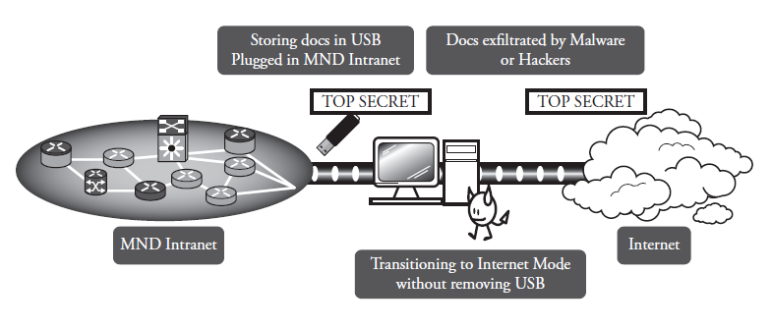
북한의 해킹 사례 - 9
비밀 문서 해킹 절차도

Slide 15
북한의 해킹 대상
인터넷 뱅킹
– DOS 공격 등을 통해 마비
군의 중요 정보 유출
- (예: OPLAN 5027)
국방 관련 업계의 민감한 문서 도난
영향력 있는 정치인의 스마트 폰 해킹

Slide 16
대응방안
 정부
사이버 사령부 설립 (2010년)
대학의 사이버 보안 관련 부서를 후원
학생들 대상으로 안보 교육
사이버 보안 마스터 플랜을 발표
 개인
이동식 저장 매체 활용
미 사용시 컴퓨터 전원 OFF
미 사용시 이동식 저장매체 분리
주기적인 pwd 변경 및 관리
기밀 문서 등은 네트워크 접속에서 분리

Slide 17
대응방안
 북한 사이버 공격의 의도를 분석하기
  - 비대칭 전략의 구현
    전문가들은 북한 사이버 공격을 비대칭 전략의 구현으로 본다. 실제로 사이버 위협은 비대칭 위협과 동의어가 되었다. 이를 통해 빈국은 저렴한 비용으로 부유한 국가의 ICT(정보 및 통신 기술) 자산에 피해를 줄 수 있다. 수십 년 동안의 경제적 어려움으로 인해 북한은 특히 재래식 무기 분야에서 한국과의 무기 경쟁을 포기해야 했다. 따라서 핵무기 개발은 열등성을 상쇄하려는 대담한 시도였으며, 정교한 사이버 무기 개발은 다른 대안이었다. 우리는 이를 북한의 상쇄 전략으로 명명 할 수 있으며 사이버는 이의 중요한 부분이다.

Slide 18
대응방안
 북한 사이버 공격의 의도를 분석하기
  - 네트워크 혼란 야기
    사이버 수단을 활용하면 북한은 서울 메트로 사이버 공격의 경우처럼 네트워크 사회에서 광범위한 혼란을 야기 할 수 있다. 군사적 의미에서 북한 해커들은 미군과 한국군의 복잡한 명령 통제 시스템과 같은 군 네트워크를 침해하려고 시도 할 것이다. 따라서 북한의 사이버 전사가 성공하면 한미 연합군이 네트워크 중심의 전쟁을 수행하는 데 어려움을 겪을 수 있다.

Slide 19
대응방안
 북한 사이버 공격의 의도를 분석하기
  - 정치적 수단의 활용
    북한은 사이버 공격을 정치적 수단으로 활용하여 한반도의 안보 상황을 위협이 분명하고 명백한 지역인 회색 지대로 바꾸기를 원한다.
    즉, 북한은 미사일 실험, 핵 실험, 외딴 섬 또는 DMZ에 대한 군사적 공격, 사이버 테러와 같은 다양한 수단을 채택하여 한반도의 정치적 지형을 분산시키기를 원한다. 더욱이 북한은 일반적으로 혼합된 다양한 유형의 도발을 시도하여 좋은 전술적 결과를 얻었다.

Slide 20
해킹 기초 용어해설
APT란?
해커가 다양한 보안 위협을 만들어 특정 기업이나 조직의 네트워크에 지속적으로 가하는 공격을 뜻한다. 지능형 지속 공격이라 한다.
특정 조직 내부 직원의 PC를 장악한 뒤 그 PC를 통해 내부 서버나 데이터베이스에 접근한 뒤 기밀정보 등을 빼오거나 파괴하는 것이 APT의 공격 수법으로, 불특정 다수보다는 특정 기업이나 조직을 대상으로 한다.
APT의 특징은 지속성과 은밀함이다.

Slide 21
해킹 기초 용어해설
워너크라이[ WannaCry] 란?
사용자의 중요 파일을 암호화한 뒤 이를 푸는 대가로 금전을 요구하는 랜섬웨어의 일종이다.
2016년 미국국가안보국(NSA)이 도난당한 해킹툴을 활용한 것이 특징이다.
2017년 5월 12일에 배포되기 시작해 순식간에 전세계 100여개국으로 확산되는 등 역사상 전례가 없는 최악의 해킹으로 간주되고 있다.
워너크라이는 마이크로소프트(MS) 윈도 운영체제의 취약점을 파고들어 중요 파일을 암호화한 뒤 파일을 복구하는 조건으로 300∼600달러(한화 34만∼68만원)에 해당하는 비트코인(가상화폐)을 요구하고 있다.

Slide 22
해킹 기초 용어해설
DDOS 공격이란?
사용자의 특정 인터넷 사이트가 소화할 수 없는 규모의 접속 통신량(트래픽)을 한꺼번에 일으켜 서비스 체계를 마비시킨다. 불특정 다수의 컴퓨터에 악성 컴퓨팅 코드인 ‘좀비(Zombie)’를 퍼뜨린 뒤 DDoS(Denial of Service) 공격에 이용하는 게 특징이다.
좀비에 감염된 수많은 컴퓨터가 일시에 특정 사이트를 공격(접속)하는 트래픽에 동원되는 구조다.
공격 대상 컴퓨터 안에 담긴 자료를 몰래 빼내거나 삭제하지는 않는다.

Slide 23
해킹 기초 용어해설
MBR파괴 공격 이란?
MBR은 하드디스크의 (Master Boot Record)영역이다. 이 영역이 파괴되면 pc의 부팅이 불가능해진다.
가장 시작 부분에 위치하는 영역이기 때문에 이 영역이 파괴됨으로서 뒤에 순차적으로 실행될 명령들이 무시되고 데이터를 읽지 못하게된다.
MBR이 감염되면 메모리 검사 시 모드 0값으로 초기화되어 있는 것을 확인할 수 있다.
더 발전된 공격의 경우, 0으로 초기화 시킬 뿐만 아니라 MBR영역에 자신만의 코드를 삽입하여 부팅 시 마다 코드가 실행되게 할 수 있다. 이는 사용자가 거의 대응 할 수 없으며 탐지가 어렵다.

